Slide 1
Informationen zum Baden-Württembergischen Technischen Studierendenprogramm
Christine Vollinger (SY-RF)

Slide 2
BaWü Technisches Studierenden Programm
CERN - BaWü Vertrag begann 2007
Initiative von Dir. S. Lettow, dem Ministerium für Wissenschaft, Forschung und Kunst (MWK) in Baden-Württemberg, sowie dem Präsidenten der Hochschule Karlsruhe – Technik und Wirtschaft,
Erweiterung 2009 mit den Fachhochschulen Esslingen und Offenburg
Erweiterung 2013 mit dem KIT (Karlsruher Institut für Technologie).
Eingebettet in das bestehende Programm für CERN Technical Students;
Für Studierende dieser 4 Hochschulen, die ein Praktikum am CERN suchen;
mit / ohne eine Bachelor- oder Master Thesis zu schreiben;
- Direktes Ziel: Möglicher Einstieg für qualifizierte Studierende am CERN;
Mittel- und längerfristiges Ziel: Anstieg der Bewerbungen aus Deutschland und
damit einen Anstieg der deutschen Mitarbeiter zu erreichen;
Aber auch: den Studierenden erstklassige Trainingsmöglichkeiten zu bieten
und Technologie-transfer nach BaWü und generell Deutschland zu fördern.

Slide 3
BaWü Technisches Studierenden Programm
Studierende der teilnehmenden Hochschulen bewerben sich im Rahmen des allg. Technischen Studierendenprogramms.
Die Studierenden erhalten ein Förderflag (3 Monate Vollfinanzierung bei 6 Monaten Vertrag).
Alle weiteren Vertragsverlängerungen müssen aus dem Gruppen-budget kommen.
Das Budget der einzelnen Hochschulen ist sehr unterschiedlich, deshalb kann es dazu kommen, dass Studierende trotz exzellenter Ausbildung kein Förderflag erhalten können, wenn das Budget aufgebraucht ist.
Die Bewerbung dieser Studierenden bleibt dann im allgemeinen Bewerberpool und wird wie eine Bewerbung ohne Förderflag behandelt.

Slide 4
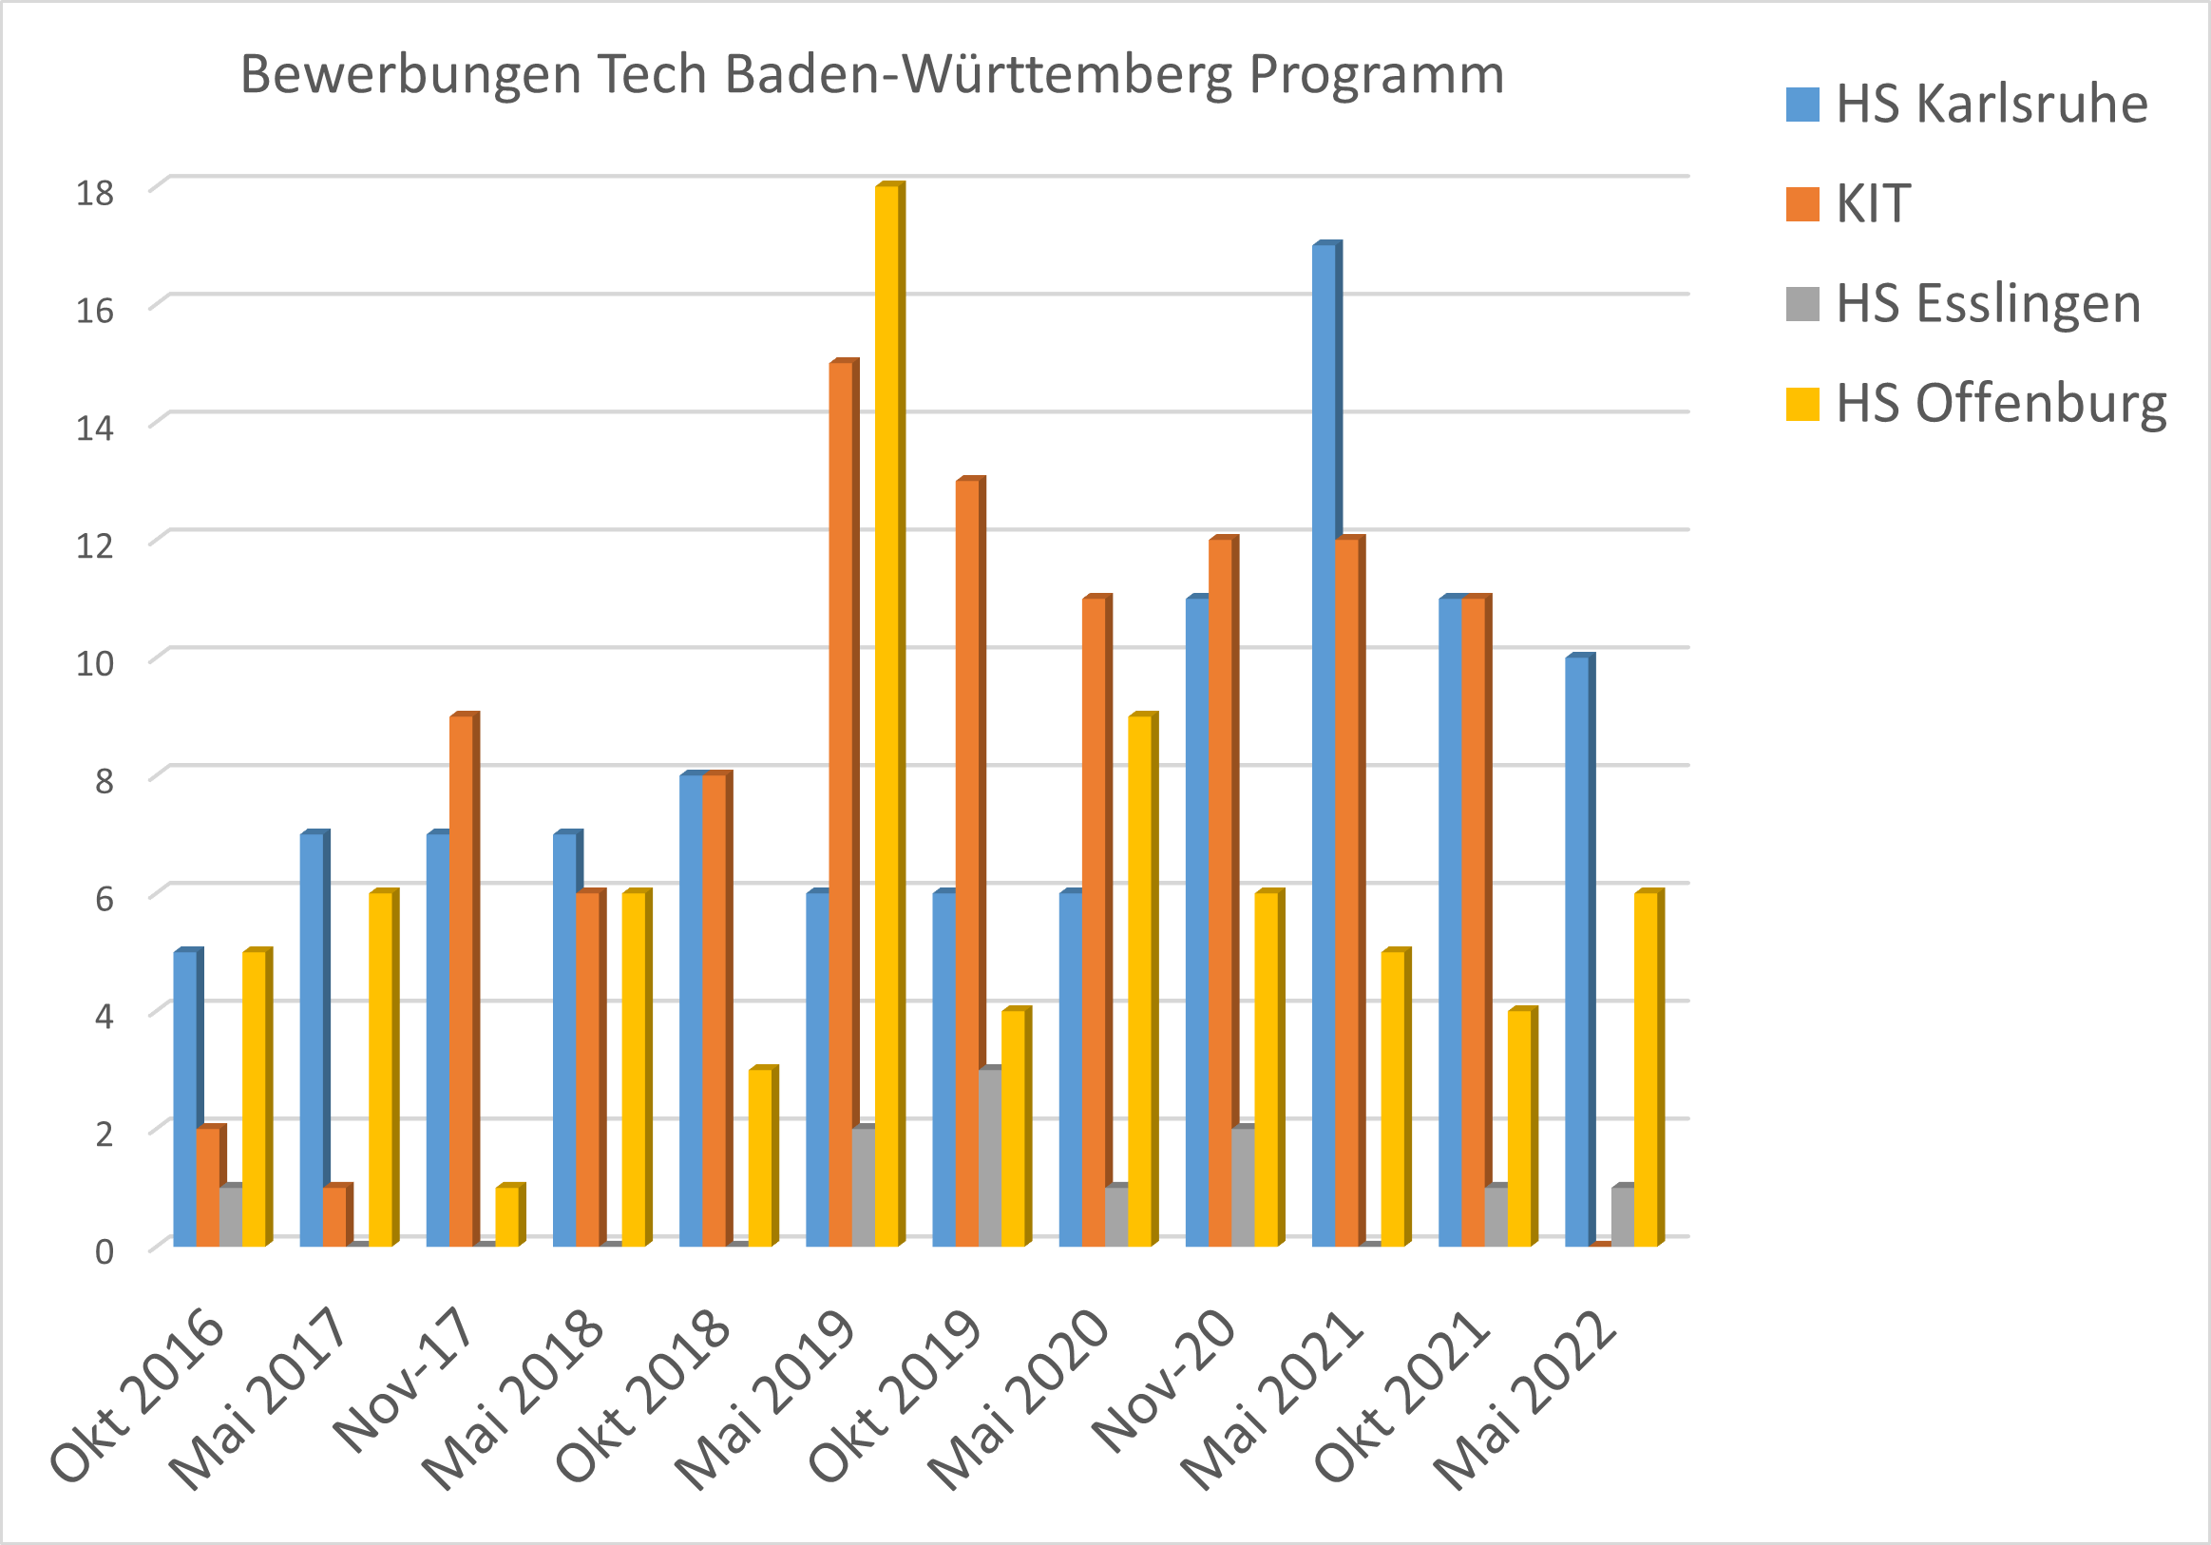
BaWü Technisches Studierenden Programm
Durch die Pandemie wurden weniger Studierende angeworben.
Die Werbung für das Programm hat sich von Vortrag auf Zoom verlagert.
Es wurden jeweils vor jedem Bewerbungsschluss eine Informationsveranstaltung durchgeführt.
Werbung an HS OG und KIT begonnen.
Werbung in Esslingen begonnen.
Interesse der Studierenden ist weiterhin gross!
Leider können trotz Förderflag noch immer nicht alle Studierenden platziert warden.
Werbemassnahmen an den Hochschulen sind erfolgreich & sollten weitergeführt werden.

